Slide 1




TRƯỜNG ĐẠI HỌC SƯ PHẠM KỸ THUẬT TP.HỒ CHÍ MINH
HO CHI MINH CITY UNIVERSITY OF TECHNOLOGY AND EDUCATION
Báo cáo đồ án cuối kỳ môn Hệ Quản Trị Cơ Sở Dữ Liệu
Phần Mềm Quản Lý
B
ÁN GIÀY
Ph.D. NGUYỄN THÀNH SƠN
Sinh viên thực hiện:
Nguyễn Tuấn Vũ
Nguyễn Xuân Hiệu
Trương Hùng Anh
Trần Thị Lệ Xuân
MSSV:
18133064
18133013
18133001
18133066
TEAM 6

Slide 2
Chương 1: GIỚI THIỆU CHUNG
1.1. Lý do chọn đề tài
- Do nhu cầu mua sắm giày dép của giới trẻ ngày càng tăng cao
- Quản lý được những chuỗi cửa hàng từ nhân viên đến sản phẩm
1.2. Đối tượng sử dụng
- Chủ cửa hàng, người quản lý và nhân viên của mỗi cửa hàng
1.3. Tiêu chí phần mềm
Dễ dàng quản lý những sản phẩm, nhân viên
Giao diện phù hợp, dễ dàng sử dụng
Tiết kiệm được các thông tin về số lượng của mỗi cửa hàng

Slide 3



Chương 2: PHÂN TÍCH VÀ THIẾT KẾ
Biểu Đồ
ERD
Diagram
Chức năng

Slide 4
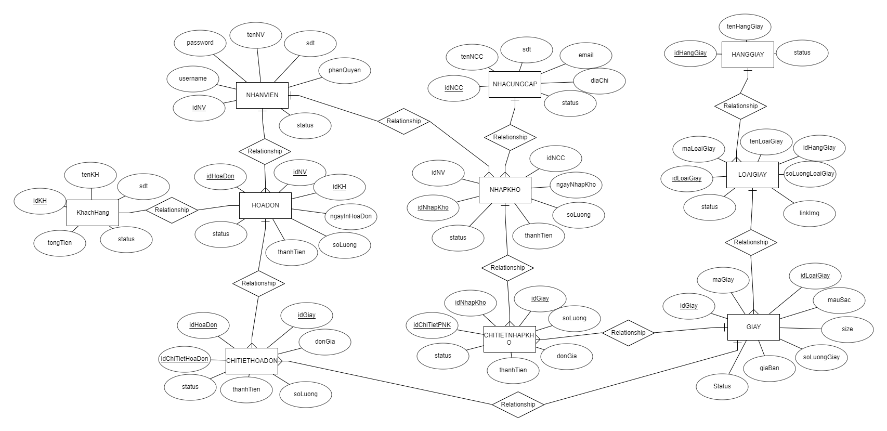
Biểu Đồ ERD

Slide 5
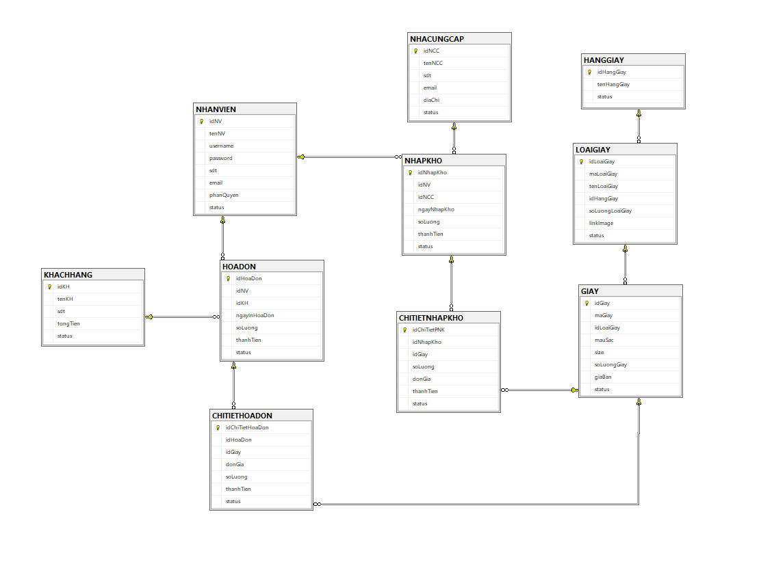
Diagram

Slide 6
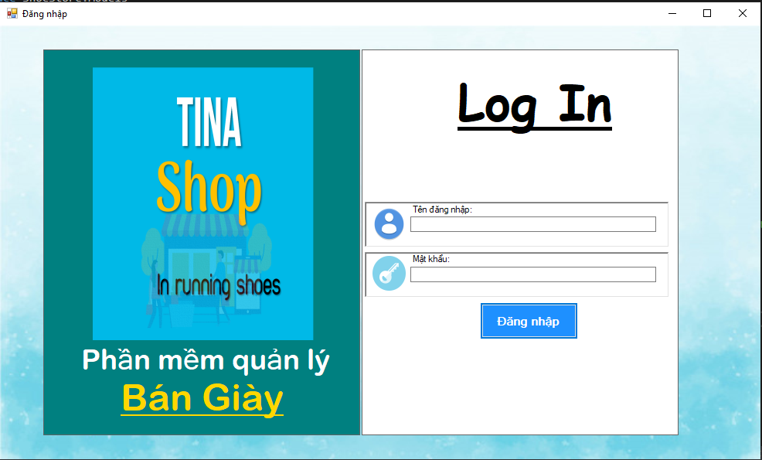
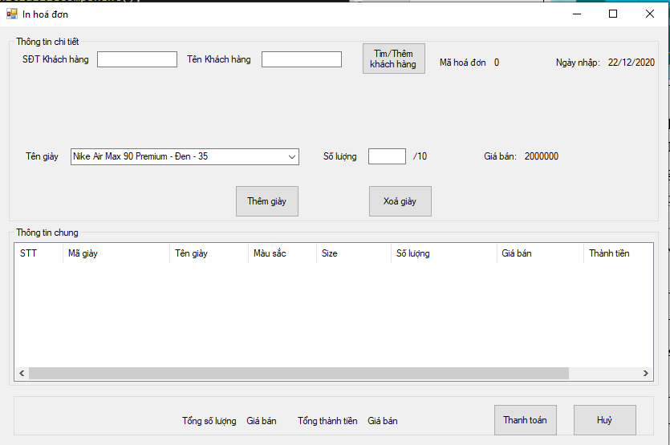
Chức năng
Đăng Nhập
Nhân Viên

Slide 7
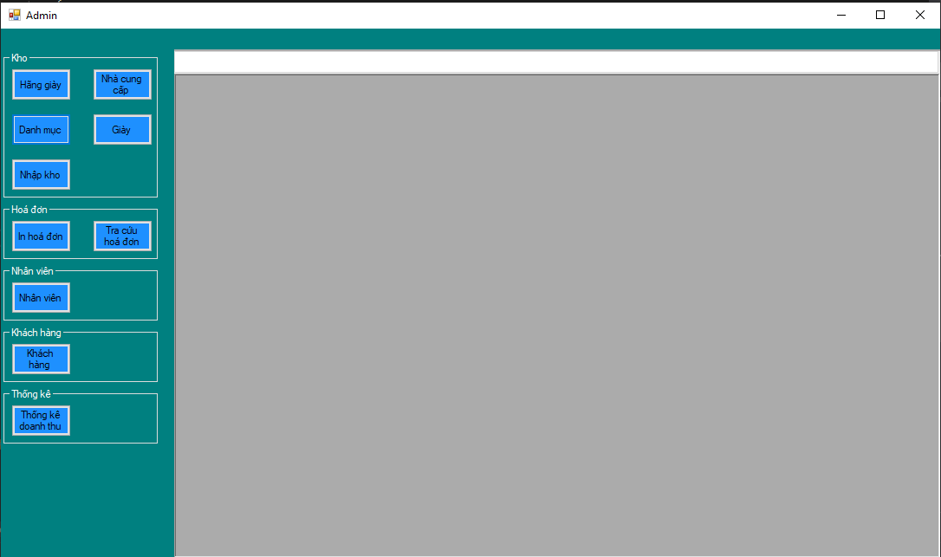
Chức năng
Quản Lý

Slide 8
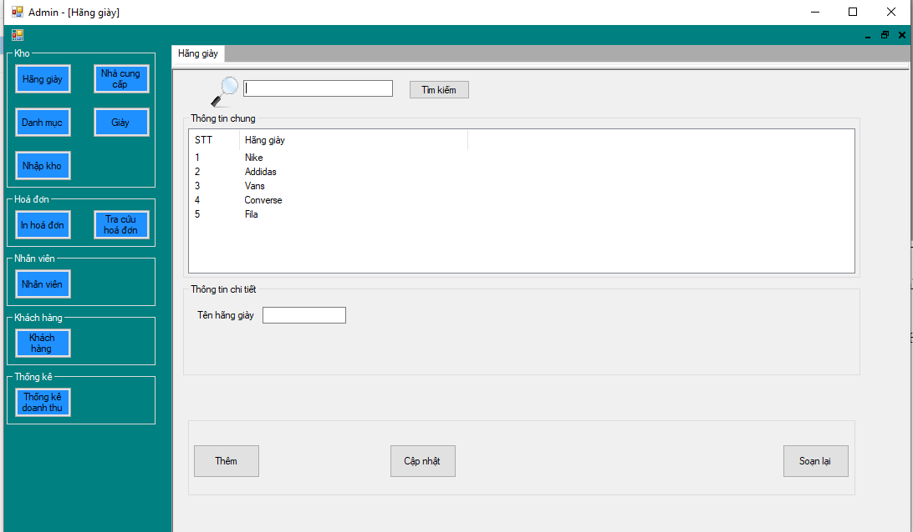
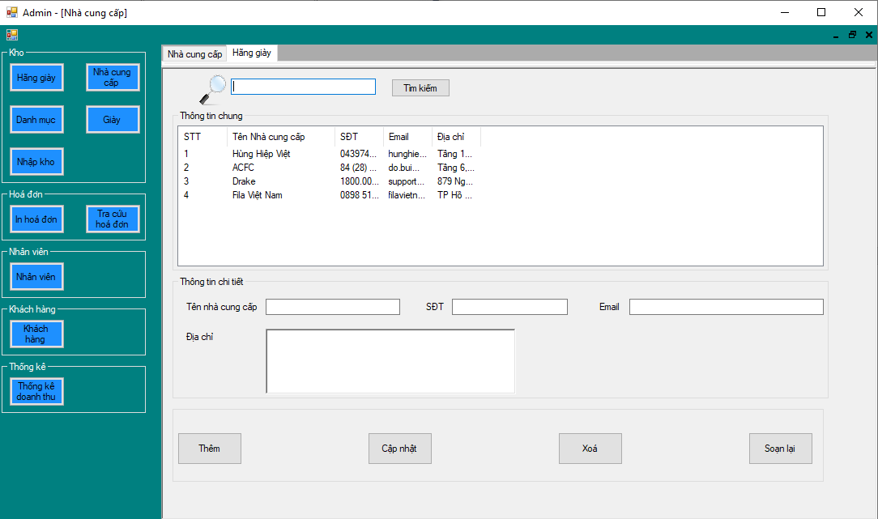
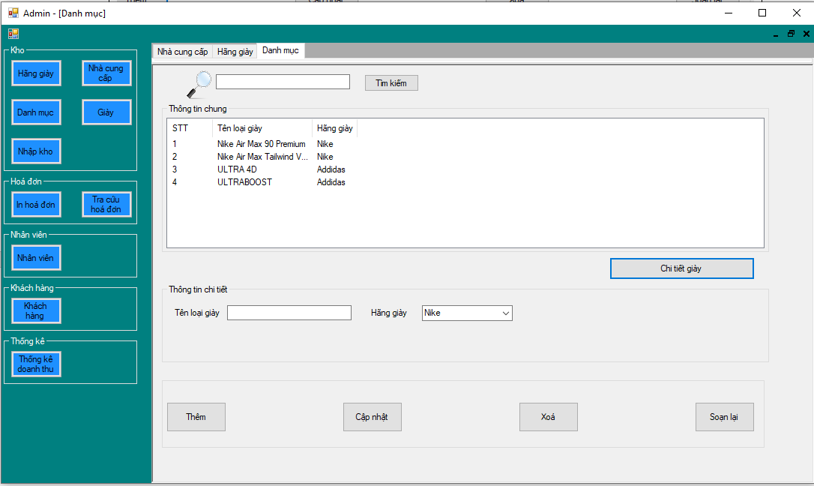
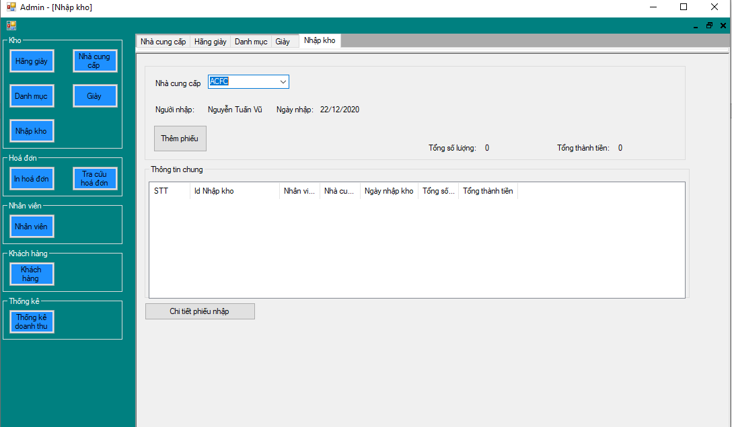
KHO
Hãng Giày
Nhà Cung Cấp
Danh Mục
Nhập Kho

Slide 9
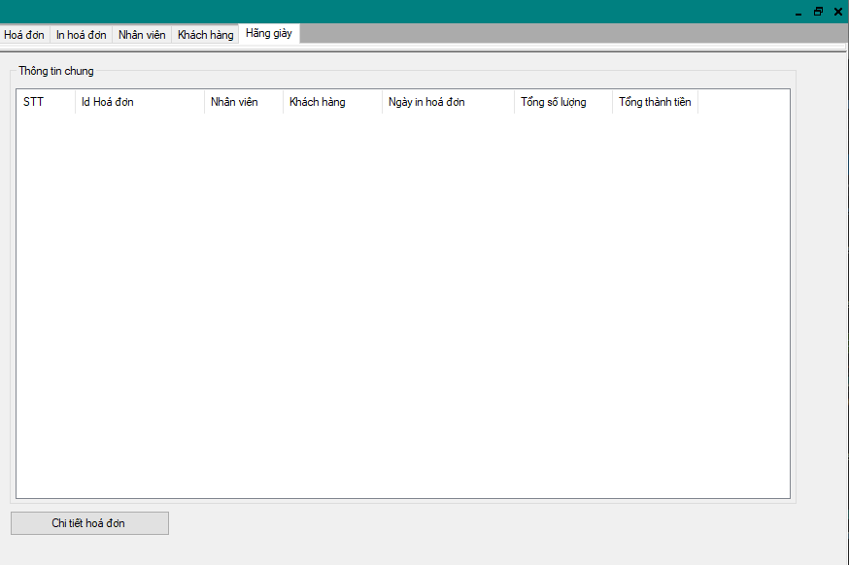
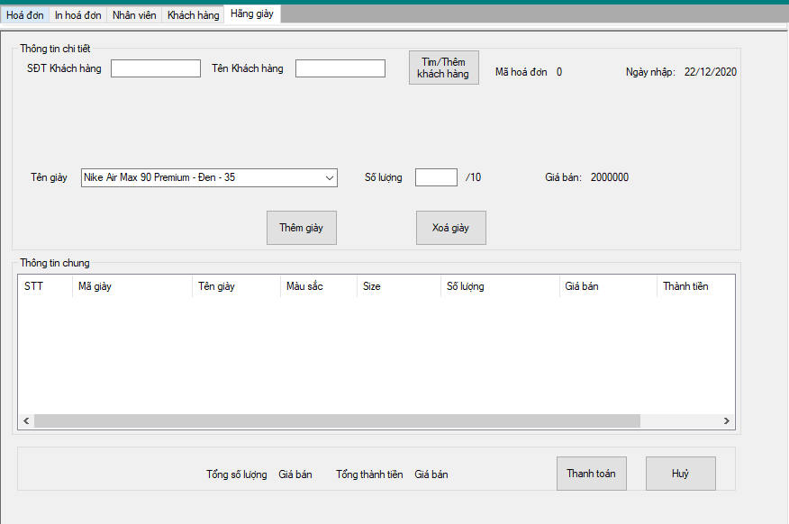
HÓA ĐƠN
Tra Cứu Hóa Đơn
In Hóa Đơn

Slide 10
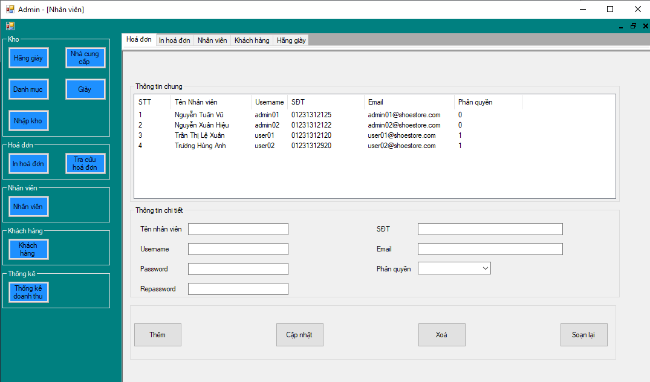
NHÂN VIÊN

Slide 11

Chương 3: CÀI ĐẶT CÁC CHỨC NĂNG
3.1. Stored – Procedure
3.2. Trigger
pr_themNhanVien
pr_ThemHoaDon
pr_ThemChiTietHoaDon
pr_themphieunhapkho
pr_themgiay
pr_themkhachhang
pr_themHangGiay
pr_themChiTietNhapKho
pr_XoaToanBoHoaDon
pr_XoaChiTietHoaDon
pr_loadCTNK_idNK
pr_maxGiaBanGiay
pr_minGiaBanGiay
pr_thongKeTongDoanhThu
tr_insertCTNK
tr_updateCTNK
tr_insertCTHD
tr_updateCTHD
tg_kiemtraemail
tg_kiemtratenloaigiay
tg_soluongloaigiay
tg_tongtienkhachhang

Slide 12

Chương 3: CÀI ĐẶT CÁC CHỨC NĂNG
3.3. Function
3.4. View
f_loaigiaynsx
f_khachhang_sdt
f_tonghoadon_time
f_slhoadon
f_loinhuan_ngay
v_giaybanduoc
v_khachhang_hoadon
v_thongtingiay
v_loaddanhsachkho

Slide 13
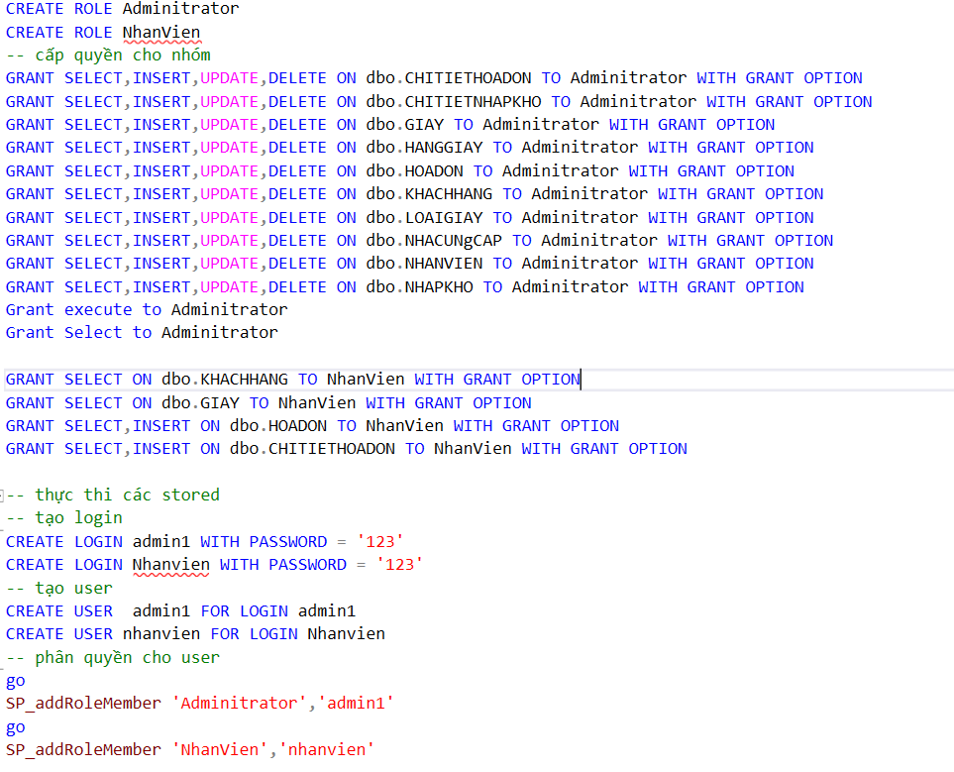
Chương 3: CÀI ĐẶT CÁC CHỨC NĂNG
3.5. Phân quyền
Admin
Nhân Viên

Slide 14



Chương 4: KẾT LUẬN
Đóng góp đề tài
Hướng phát triển
Các hạn chế

Slide 15


Cảm ơn thầy và các bạn đã xem bài thuyết trình

